Slide 1



Öffentliche Finanzen
und
Außenwirtschaft
Wilhelmshaven
Diese Vorlesung wird in Bild
und Ton des
Dozenten
mitgeschnitten
und anschließend online zur
Verfügung gestellt
Prof. Dr. Bernhard Köster
Jade-Hochschule Wilhelmshaven
http://www.bernhardkoester.de/vorlesungen/inhalt.html

Slide 2









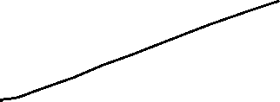








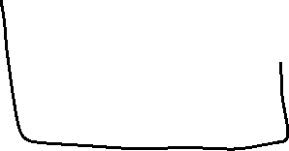



Monopolitische Konkurrenz: Gleichgewicht
Firmenzahl im Gleichgewicht:
PP-Kurve p = k + 1/(nb) Durchschnittspreis in der Branche
CC-Kurve DK = n∙KF/S+k Durchschnittskosten in der Branche
DK
p
CC-Kurve
p*
PP-Kurve
n*
n (Firmenzahl)

Slide 3
Monopolitische Konkurrenz und Handel
Unter monopolistischer Konkurrenz ohne Handel muss ein kleines Land (begrenzte Produktionskapazitäten) zwischen
mehr Produktvarianten oder höheren Produktionskosten entscheiden
DK
p
CC-Kurve (ohne Handel)
pA*
CC-Kurve (mit Handel)
pH*
PP-Kurve
nA*
nH*
n (Firmenzahl)

Slide 4
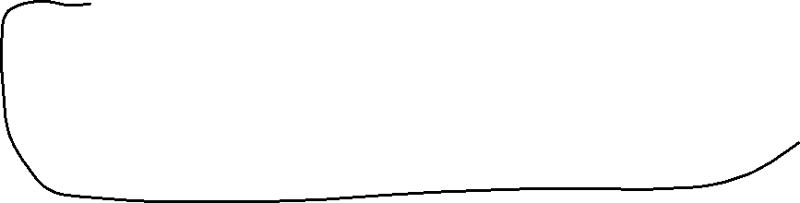

Monopolitische Konkurrenz vs komparative Kostenvorteile
Inter-industrieller Handel:
  Basiert meistens auf komparativen Kostenvorteilen
  Spezialisierung der Länder nach Branchen
  Die Richtung der unterschiedlichen Güterströme ist festgelegt
  z.B. Bekleidung vs Maschinenbau (Deutschland/China)
Intra-industrieller Handel:
  Basiert auf internen Skalenerträgen
  Austausch von Produktvarianten
  Die Richtung der unterschiedlichen Güterströme ist nicht festgelegt
  z.B. Automobilindustrie (Deutschland/Japan)

Slide 5
Externe Skaleneffekte: Gründe
Spezialisierte Anbieter
In vielen Branchen erfordert die Produktion den Einsatz hoch spezialisierter Geräte oder unterstützender Dienstleistungen.
Der von einem einzelnen Unternehmen gebotene Markt ist zu klein, um deren Anbietern das Überleben zu sichern.
Ein geografisch konzentriertes Branchencluster führt viele Unternehmen zusammen, die gemeinsam einen großen Markt bilden.

Slide 6
Gründe für externe Skaleneffekte
Arbeitskräfte-Pooling
In einem Unternehmenscluster kann einen Pool hoch qualifizierter Arbeitskräfte für genau diesen Produktionssektor entstehen.
Vorteil für:
  die Produzenten: die Wahrscheinlichkeit von Arbeitskräftemangel wird gesenkt.
  die Arbeitnehmer: das Risiko der Arbeitslosigkeit nimmt ab

Slide 7
Gründe für externe Skaleneffekte
Wissensexternalitäten
Wissen ist in hoch innovativen Branchen ein wichtiger Produktionsfaktor.
Das Spezialwissen, das über den Erfolg in innovativen Branchen entscheidet, entstammt
  der Forschungs- und Entwicklungsarbeit
  der Analyse der Bauart fremder Produkte
  dem informellen Austausch von Informationen und Ideen
  Diese Spill-over-Effekte treten in Clustern mit einer höheren Wahrscheinlichkeit auf

Slide 8

Externe Skaleneffekte und Handel
Ein Land mit umfangreicher Produktion in einer bestimmten Branche hat normalerweise geringe Produktionskosten für das betreffende Gut.
Außenhandel vergrößert den Markt und führt aufgrund von zunehmenden Skalenerträgen zu einem niedrigerem Preis
Länder, die in bestimmten Branchen von vorneherein Großproduzenten sind, bleiben dies normalerweise selbst dann, wenn ein anderes Land über das Potenzial verfügt, diese Güter kostengünstiger herzustellen.

Slide 9




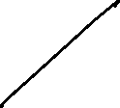
Externe Skalenerträge
↑ Anzahl der Firmen
→ ↑ Output
→ ↓ Durchschnittskosten
→ leicht fallende Angebotskurve im Preis entspricht in etwa der Durchschnittskostenkurve, ausgelöst durch die steigenden Skalenerträge
Marktgleichgewicht und externe Skalenerträge
Kosten
Preis
p*
DK=Angebotskurve
Nachfragekurve N
x*
Menge x

Slide 10



Beispiele für externe Skalenerträge
    New York/Frankfurt: Investment Banking/Finanzindustrie
    Silicon Valley: Digitale Technologien
    Hollywood/Bollywood: Filmindustrie
    Historisches Beispiel: “Musecon Valley” Bis zu Zweiten Weltkrieg befand um die Städte Klingenthal und Graslitz (Kraslice tschechisch) eine im Musikinstrumentebau weltweit mit führdende Region mit kleinen und mittelständischen Firmen
Firmen bilden Cluster → Ansatzpunkt für eine
wirtschaftsgeografische Analyse

Slide 11
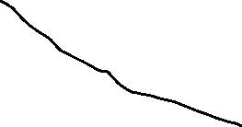











Externe Skaleneffekte und Handel
Beispiel: Uhrenindustrie
Thailand
Schweiz
Kosten
Preis
Kosten
Preis
$\overline{DK}$_{THAI}
p_{THAI}
DK_{CH}
DK_{THAI}
N_{THAI}
N_{Welt}
x
x

Slide 12
Externe Skalenerträge und Wohlfahrt
Auf externen Skaleneffekten basierender Außenhandel ist in seinen Auswirkungen auf die nationale Wohlfahrt weniger eindeutig als derjenige Außenhandel, der durch komparative Vorteile oder Skaleneffekte auf Unternehmensebene verursacht wird.
Externe Skaleneffekte bedeuten, dass die historische Entwicklung und der Zufall entscheidend zur Herausbildung des Handelsmusters beitragen können.
Wenn externe Skalenerträge eine wichtige Rolle spielen, können Länder Verluste aus Außenhandel erleiden.

Slide 13

Zunehmende Skaleneffekte und Handel
“When an industry has thus chosen a locality for itself, it is likely
to stay there long: so great are the advantages which people
following the same skilled trade get from near neighborhood to
one another. The mysteries of the trade become no mysteries;
but are as it were in the air,... Good work is rightly appreciated,
inventions and improvements in machinery, in processes and the
general organization of the business have their merits promptly
discussed: if one man starts a new idea, it is taken up by others
and combined with suggestions of their own; and thus it becomes
the source of further new ideas.
Marshall (Principles of Economics, London: MacMillan, 1920)

Slide 14





Intra-Industrie-Handel Deutschland – USA
Grubel-Lloyd-Index: $GLI=1−\left[\frac{|Export−Import|}{Export+Import}\right]$ (Grubel-Lloyd-Index)
Als Maß für die Aufteilung zwischen inter- und intra-industriellem Handel wird der Grubel-Lloyd-Index verwendet:
GLI = 1 heißt, dass in einer Branche sich Exporte und Importe die Waage halten und damit ein hohes Maß an intra-industriellem Handel gegeben ist!
GLI → 0, dass entweder die Exporte die Importe deutlich übersteigen, oder umgekehrt.
D.h. der Handel läuft vornehmlich nur in eine Richtung ab und es handelt sich um inter-industriellen Handel
Quelle: CESifo 2013

Slide 15





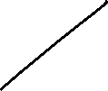

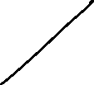


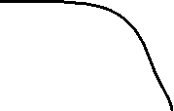
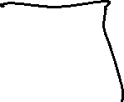


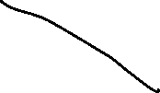

Externalitäten
Als eine Externalität / externen Effekt bezeichnet man die Auswirkungen ökonomischen Handels auf die Wohlfahrt unbeteiligter Dritter – ohne dass der Verursacher dafür bezahlt oder einen Ausgleich erhält.
→ Die Bedingungen für den 1. Hauptsatz der Wohlfahrtstheorie sind ver- letzt und die Marktlösung führt nicht zu einer pareto-effizienten Allokation
Externalitäten können die Wohlfahrt Dritter begünstigen
→ positiver externer Effekt
oder schädigen
→ negativer externer Effekt

Slide 16





Negative Externalität | Positive Externalität
Verschmutzung Fossile Brennstoffe Autoverkehr Zigarettenrauch Lärm Relative Armut | Impfungen Erfindungen Restaurierung historischer Gebäude Bildung Haltung von Bienenstöcken

Slide 17
Temperaturanstieg
Abweichung der globalen Lufttemperatur vom Durchschnitt 1961 bis 1990 (Referenzperiode)*
Abweichung in Grad Celsius
* Die Nulllinie entspricht dem globalen Temperaturdurchschnitt der Jahre 1961 bis 1990. Dieser liegt bei 14,0 °C. Der globale Temperaturdurchschnitt im Jahr 2017 lag also bei rund 14,5 °C.
Quelle: Met Office Hadley Centre, Climate Reseach Unit; Modell HadCRUT.4.5.0.0; Median der 100 berechneten Zeitreihen
Quelle: Met Office Hadley Centre

Slide 18
Temperaturanstieg
 |  |  |  |  |  |  |  |  |  |  |  |  |  |  |  | Zusätzliche Grafikelemente
 |  |  |  |  |  |  |  |  |  |  |  |  |  |  |  |  | False False False False False False False False False False False False False False
 |  |  |  |  |  |  |  |  |  |  |  |  |  |  |  |  | Trennlinie horizontal gepunktet
 |  |  |  |  |  |  |  |  |  |  |  |  |  |  |  |  | Trennlinie horizontal
 |  |  |  |  |  |  |  |  |  |  |  |  |  |  |  |  |  | Trennlinie vertikal gepunktet |  |  | Trennlinie vertikal gepunktet
Jährliche mittlere Tagesmitteltemperatur in Deutschland 1881 bis 2017
Quelle: Deutscher Wetterdienst (DWD), Mitteilung vom 07.05.2018

Slide 19
Treibhausgasemissionen
Quelle: IPCC

Slide 20
Quelle: IPCC
Anpassungpfade 1,5-Grad-Ziel

Slide 21
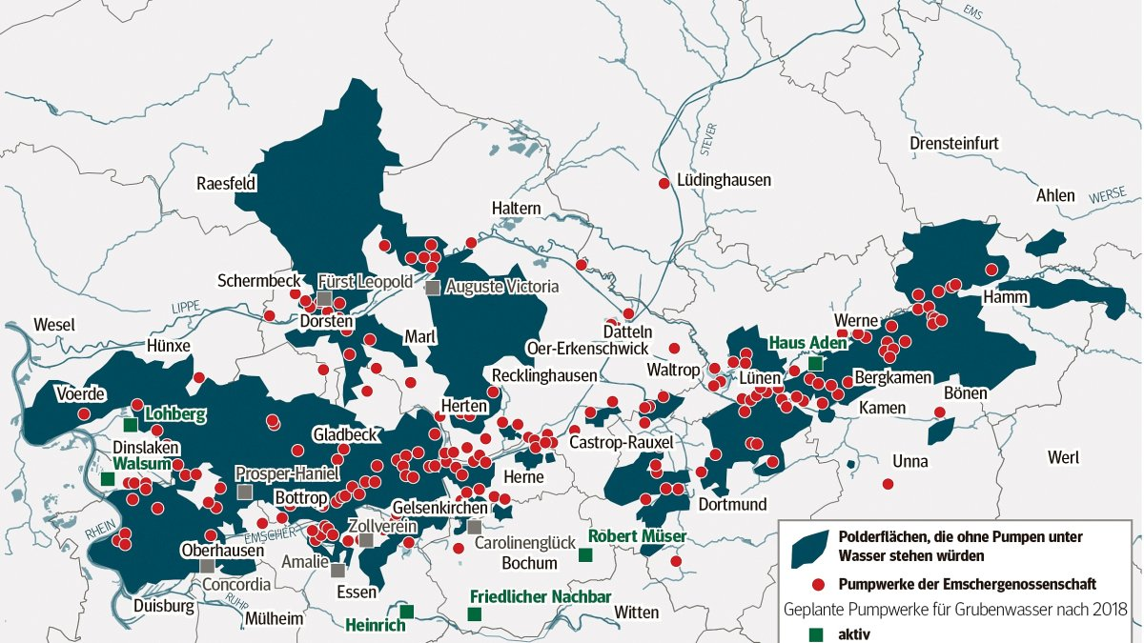
Ewigkeitsaufgabe – Grubenwasser
Quelle: Met Office Hadley Centre
Quelle: WAZ

Slide 22
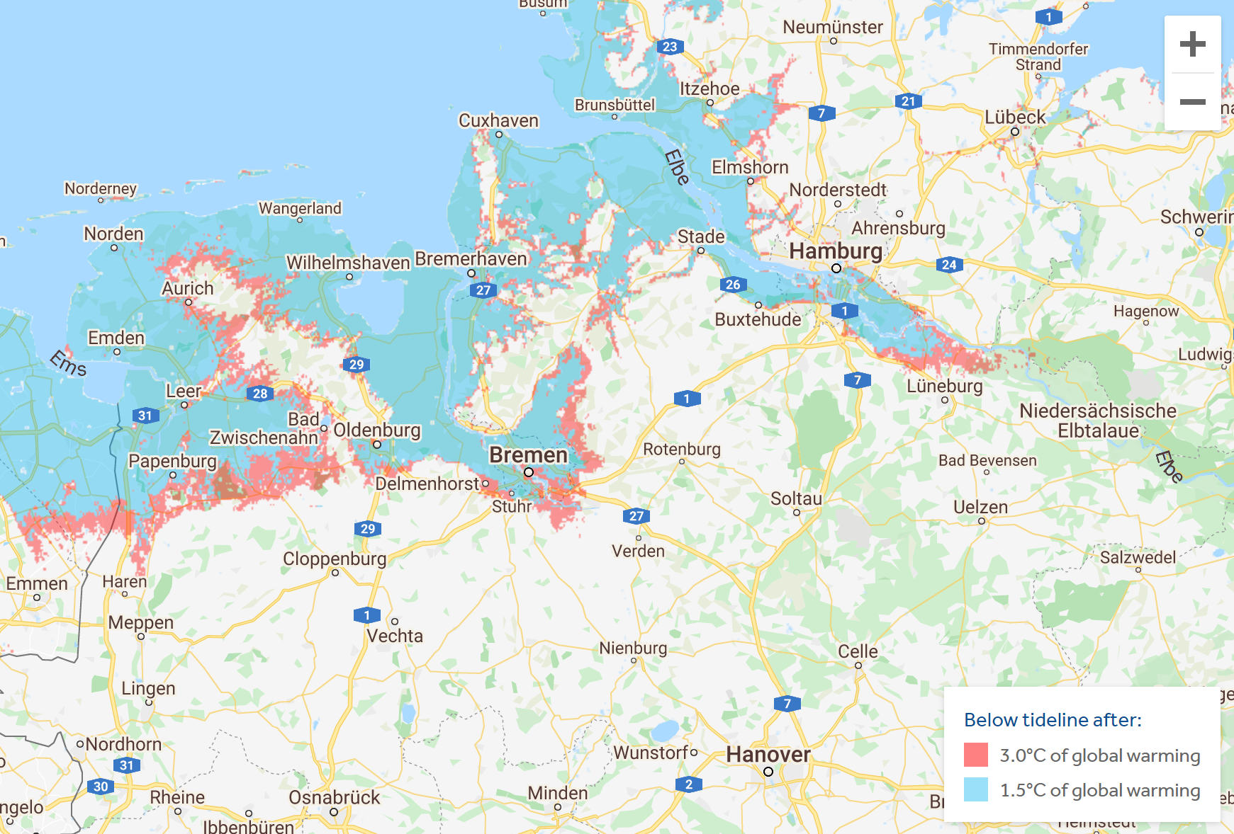
Temperaturanstieg
Quelle: https://coastal.climatecentral.org/

Slide 23
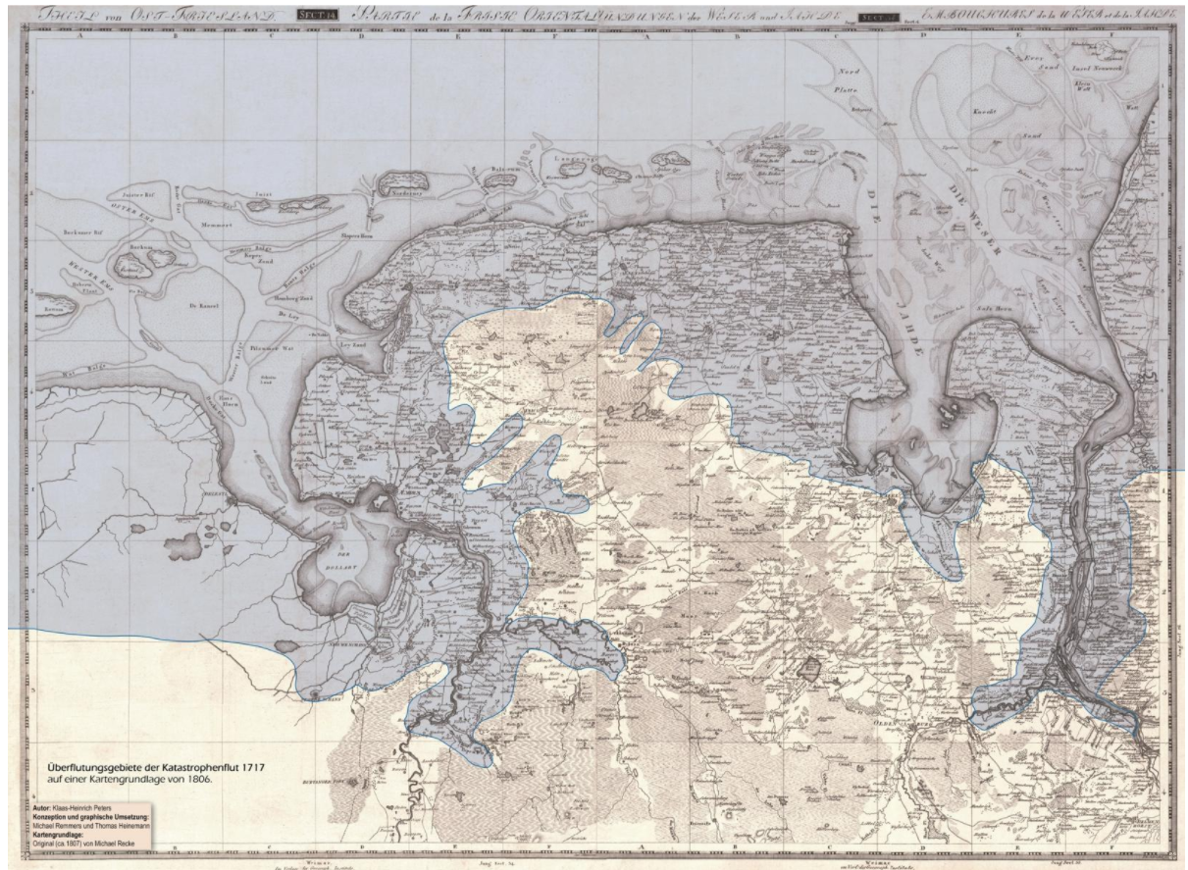
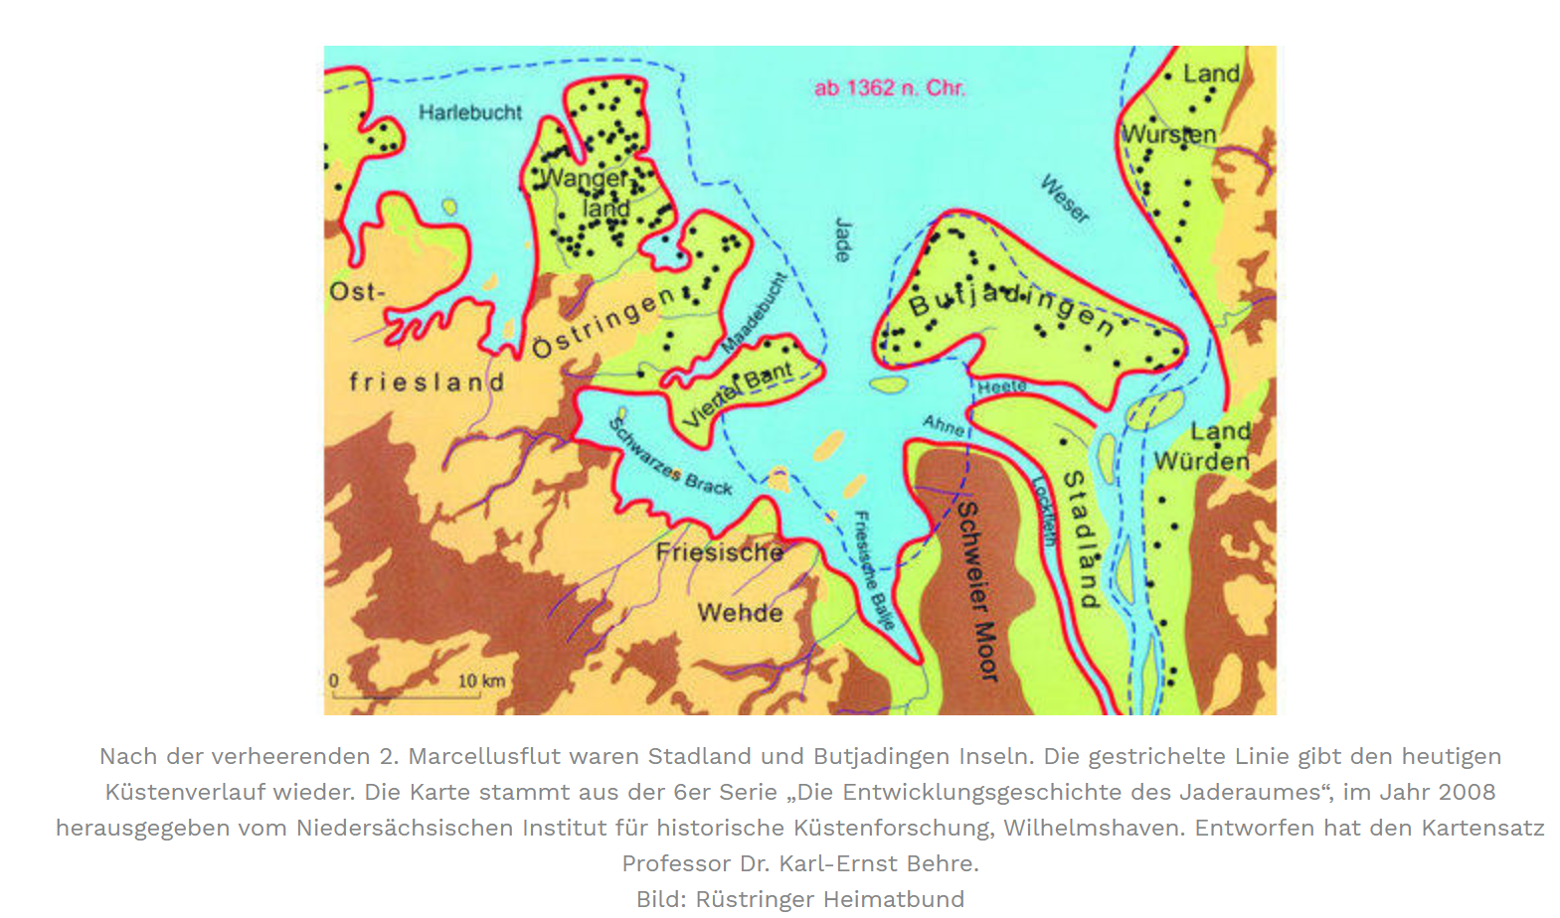
Dt. Nordseeküste im Laufe der Zeit
Weihnachtsflut 1717
Marcellusflut 1362
Quelle: DVW
Quelle: NWZ

Slide 24
Negative Externalität
Im Allgemeinen entspricht die Angebotsfunktion aus der Gewinnmaximierung der Grenzkostenkurve.
Im Fall einer negativen Externalität wiederspiegelt die Grenzkostenkurve aber nicht die gesamten (gesellschaftlichen ) Kosten bei der Produktion, so berücksichtigt beispielsweise eine Fabrik am Oberlauf eines Flusses nicht die Verschmutzung am Unterlauf.
→ die sozialen Grenzkosten liegen oberhalb der (privaten) Grenzkosten

Slide 25
Negative Externalität
Preis
A^{S}
A
p*
Privates Marktgleichgewicht
N
x*
Menge

Slide 26
Positive Externalität
Ebenso wie bei der negativen Externalität entspricht auch bei der positiven Externalität die Angebotsfunktion aus der Gewinnmaximierung der Grenzkostenkurve.
Im Fall einer positiven Externalität berücksichtigt die Grenzkostenkurve aber nicht den positiven Nebeneffekt bei der Produktion. Beispielsweise kalkuliert ein Imker nur seine Produktionskosten für den Honig und lässt den Aspekt, der Bestäubung der umliegenden landwirtschaftlichen Nutzflächen außer acht.
→ die sozialen Grenzkosten liegen unterhalb der (privaten) Grenzkosten

Slide 27
Positive Externalität
Preis
Privates Marktgleichgewicht
A
A^{S}
p*
N
Nachfrage
x*
Menge

Slide 28
Externalität Beispiel
Nachfrage nach Aluminium:
p=20-x
Angebot von Aluminium:
p=2+x
Bei der Produktion entstehen Eimissionen und damit Gesundheitsschäden, die proportional zur Stahlmenge sind:
S=4x
Damit entsteht ein Grenzschaden pro abgesetzter Einheit Aluminium
von 3 Geldeinheiten.
Bestimmen Sie das private Marktgleichgewicht und das
soziale Marktgleichgewicht.

Slide 29
Preis
Aluminiummarkt
Menge

Slide 30
Externe Effekte und Eigentumsrechte
Existieren an einem knappen Gut keine handelbaren Eigentumsrecht entstehen externe Effekte
(vgl. nicht Ausschließbarkeit)
Beispiele
Recht auf rauchfreie Luft vs. Recht zu rauchen
Recht auf sauberes Wasser vs. Recht zur Einleitung von Abwasser
Recht auf stabiles Klima vs. Recht der Emission von CO₂
Das Coase-Theorem
Wenn Eigentumsrechte eindeutig definiert sind und wenn keine
Transaktionskosten vorliegen, dann führen privatwirtschaftliche
Vereinbarungen zu einer effizienten Allokation.

Slide 31
Coase Theorem
Grenzkosten
Grenzschaden
Grenzkosten des Emittenten der
Schadstoffverminderung
Grenzschaden des Beeinträchtigten durch die
Schadstofferzeugung
A
Entschädigungszahlung
z*
z_{m}
Emissionsmenge z
Gibt es keine einschränkende Gesetzgebung, liegen die Eigentumsrechte quasi beim Emittenten und dieser wird die gewinnmaximalen Emissionen z_{m} tätigen (Grenzkosten = 0).
Der Geschädigte kann aber eine Kompensation anbieten für die Reduktion der Emissionen auf z*, denn auf diesem Niveau ist seine Zahlungsbereitschaft für das Unterlassen des Schadens gerade so groß, wie die Grenzkosten der Schadenminderung des Emittenten
Liegen die Zahlungen in Höhe der Fläche (A-z*- z_{m}), wird der Verursacher dies annehmen und es wird ein pareto-effizienter Zustand erreicht. Da die Rechte beim Emittenten liegen

Slide 32
Internalisierung von Externalitäten
Schaffung von Anreizen, damit Menschen die externen Effekte bei ihren Handlungen berücksichtigen.
→ Besteuerung der Produzenten
→ Erhöhung der Produktionskosten
→ Zuweisung von Eigentumsrechten
→ Vergabe von Lizenzen
so dass Marktprozesse wieder zu einem sozial optimalen Resultat führen
Verschiebung der Angebotskurve nach oben
Internalisierung gemäß dem Coase-Theorem

Slide 33
Internalisierung von Externalitäten
Mitunter sind markbasierte Lösungen nicht möglich zur Lösung des Problems der Externalitäten:
→ direkte Regulierungen seitens des Staates
z.B.
    Impfzwang
    Festlegung von Emissionsniveaus
    Vorschriften für die Anwendung von Technologien
      Katalysator
      Feuermelder

